Slide 1
Построение тестовых программ для проверки подсистем управления памяти микропроцессоров
Евгений Корныхин
науч.рук-ль: проф. А.К.Петренко

Slide 2

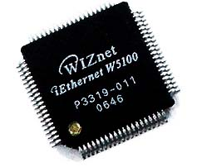
Место задачи в разработке аппаратного обеспечения
проектные документы
design на Verilog
микропроцессор
...
output sm_out;
reg [1:0] c, next_state;
always @ (posedge sm_cl) begin
if (reset == 1'b1) c <= 2'b00;
else c <= next_state; end
...
тестирование design’а
Notes:
Слайд иллюстрирует что-то другое
(ЕК) несоответствие заголовка содержимому?

Slide 3
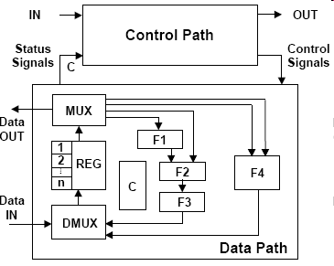
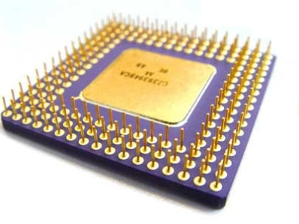
Тестирование design’а
Модульное тестирование
Системное тестирование
Тестируется design отдельного модуля
Тестируется design всего
микропроцессора
через входные и выходные сигналы
с помощью тестовых программ
lui s1, 0x2779
ori s1, s1, 0xc8b9
lui s3, 0x4ee
ori s3, s3, 0xf798
add v0, a0, a2
sub t1, t3, t5
add t7, s1, s3
Notes:
unit-level
core-level

Slide 4

Системное тестирование
(core testing)
проводится «сравнением
с эталоном»
Генерация тестов
тестовые
программы
cимуляция
design’а
(на Verilog)
эталонная
реализация
микропроцессора
( на Си )
✕
Возникла ошибка
cравнение трасс

Успешный прогон

Slide 5
Систематическое построение тестов
ситуации
Генерация тестов
факторизация пространства ситуаций
нацеленные на класс ситуаций тесты
пример «ситуации»: «1-я инструкция даёт кэш-промах, 2-я – NOP, 3-я – безусловный переход по загруженному из памяти адресу»
Notes:
(ЕК) несогласование фраз?
Нацеленное тестирование это
Перечень целевых тестовых ситуаций -> набор тестовых программ

Slide 6
Современная практика
ситуации
Генерация тестов
нацеленных тестов надо много (ситуаций порядка 10⁴-10⁶)
современная практика: ситуации из 2-3 инструкций
но не все ситуации выражаются в 2-3 инструкциях
Notes:
(ЕК) несогласование фраз?
Нацеленное тестирование это
Перечень целевых тестовых ситуаций -> набор тестовых программ

Slide 7
Неэффективность существующих методов построения тестов
форма ситуации – шаблон теста
шаблон задает набор условий, в тесте эти условия должны быть выполнены
методы типа монте-карло неэффективны при построении тестов длиннее 3-4 инструкций
MOV z, 0
STORE z,x,3
STORE z,x,9
STORE z,x,7
STORE z,x,5
DIV x, y, z
LOAD y, x, 1
DIV
LOAD
x,
y,
z
@ divby0
условия
y,
x,
c
@ l1-miss
ситуация (шаблон теста)
тест
Notes:
(АП) На предыдущем слайде было другое «определение» шаблона
(ЕК) в этом и задумка! что на «шаблон» происходит взгляд с разных сторон и это дает решение задачи

Slide 8
Систематическое построение тестов
выполняется на основе классификации поведения микропроцессора (модели)
модели → шаблоны → тесты
шаблон – это представление ситуации
divby0
DIV
LOAD
x,
y,
z
@ divby0
DIV
…
y,
x,
c
@ l1-miss
ADD
norm
…
ситуация (шаблон теста)
LOAD
l1-miss
…
...
цепочка инструкций
аргументы
варианты исполнения инструкций
instruction set
specification
Notes:
(АП) В Заголовке будут путаться «Системное » и «Систематическое»
(ЕК) согласен, заменить «системное» на «тестирование программами» ?

Slide 9
Неэффективность существующих методов построения тестов
методы на основе сведения к системам уравнений (~SAT)
сведение в виде изменений состояния даёт громоздкие уравнения (10⁴-10⁶ переменных)
собственные решатели - это является нетривиальной задачей
MOV z, 0
STORE z,x,3
STORE z,x,9
STORE z,x,7
STORE z,x,5
DIV x, y, z
LOAD y, x, 1
DIV
LOAD
x,
y,
z
@ divby0
условия
y,
x,
c
@ l1-miss
ситуация (шаблон теста)
тест

Slide 10
Актуальность и задача
Актуальность:
необходимы методы построения эффективных тестов, нацеленных на верификацию MMU
современные доступные методы не позволяют целенаправленно строить тесты для ситуаций длиной более 3-4 инструкций, на практике требуется порядка 10 инструкций
Задача: разработать метод построения нацеленных тестов, пригодный для ситуаций из 10-12 инструкций

Slide 11
Подход
исполнимая модель
инструкций (на Си) на
шаблоне из 2 инструкций
модель микро
процессора
шаблоны
int r1;
int r2
…
int L1[8192];
int L2[131072];
уравнения
тесты
задача поиска начальных значений переменных
для выделенных ветвлений в control-flow
модель на Си – много путей, много переменных
Notes:
(ЕК) этот подход уже выражен на предыдущих слайдах и там же показаны проблемы (что непонятно, какой вид уравнений даст хорошие уравнения, непонятно, как строить, если запись изменений состояния MMU дает громоздкие уравнения)

Slide 12
Подход : что предложено
1. новая модель
инструкций
(меньше путей,
неявное состояние)
2. способ построения
уравнений из модели
для шаблона
3. методика
построения
новой модели
модель микро
процессора
шаблоны
уравнения
тесты
Notes:
(ЕК) этот подход уже выражен на предыдущих слайдах и там же показаны проблемы (что непонятно, какой вид уравнений даст хорошие уравнения, непонятно, как строить, если запись изменений состояния MMU дает громоздкие уравнения)

Slide 13
Подход
формализация
микропроцессора
шаблоны
предложена специальная формализация микропроцессора (инструкций и состояния)
уравнения
предложены новые
методы построения уравнений
тесты
Notes:
(ЕК) этот подход уже выражен на предыдущих слайдах и там же показаны проблемы (что непонятно, какой вид уравнений даст хорошие уравнения, непонятно, как строить, если запись изменений состояния MMU дает громоздкие уравнения)

Slide 14
Подход
формализация
микропроцессора
шаблоны
предложена специальная формализация микропроцессора (инструкций и состояния)
уравнения
предложены новые
методы построения уравнений
тесты
Notes:
(ЕК) этот подход уже выражен на предыдущих слайдах и там же показаны проблемы (что непонятно, какой вид уравнений даст хорошие уравнения, непонятно, как строить, если запись изменений состояния MMU дает громоздкие уравнения)

Slide 15
Основные технические решения
отказ от представления в уравнениях изменения состояния MMU
компактное представление функциональности инструкции
как по таким представлениям инструкций строить уравнения

Slide 16
Идея об отказе от описания изменения состояния MMU
идея – не описывать изменение состояния, а описывать влияние одних инструкций на последующие
решает проблему разрешимости уравнений
сокращает количество переменных:
вместо 10⁴-10⁶ n – 10 n
Notes:
(АП) В чем отличие от техники, которую использовал Саша Камкин?
Цепочка слайдов с «идеями» не связана в некоторую общую последовательность-сеть проблем/решений
(ЕК) у Саши вообще нет уравнений, поэтому и нет тех задач, которые здесь возникают (как описать для этого микропроцессор и как построить уравнения)
(ЕК) «Идеи» и не должны выстраиваться в цепочку. Это просто набор мыслей, которые были предложены.

Slide 17
Идея компактного представления инструкций
обычное обращение в память:
  вычисление эффективного адреса
  трансляция эфф. в виртуальный адрес
  трансляция вирт. в физический адрес
  обращение по физ.адресу (с кэш-памятью)
идея – этапы 2-4 описывать
в едином виде – как обращения к «таблицам»
Notes:
(АП) Ничего не сказано про преимущества таблиц при решении ваших задач. Возможно, формализм таблиц с одной стороны достаточно выразителен, с другой стороны, он приемлем для имеющихся решателей. (Заодно сказать, с какими задачами решатели справляются, с какими - нет)
(ЕК) Разбиение функциональности инструкций на обращения к таблицам – это способ борьбы со сложностью ограничений, который еще и имеет довольно явную связь с самим микропроцессором (т.е. задача была – упростить ограничения, решение: заставить пользователя чуть иначе описать микропроцессор; как иначе? с помощью обращений в таблицы; а тут еще и оказалось, что такое представление не уходит далеко от пользователя и, кажется, обладает полнотой – я не встретил того, что не свелось бы к таблицам и попаданиям/промахам в них!); - это еще добавить на слайд?
(о каких задачах идет речь?)

Slide 18
Идея компактного представления инструкций
таблица – это модельное представление и кэш-памяти, и таблицы страниц (и даже оперативной памяти)
«кэш-память» как таблица
«таблица страниц» как таблица
физический адрес
физ.адрес ├→ данные
данные
номер страницы
виртуальной пам.
номер
физического кадра
№вирт.стр. ├→
№физ.кадра
Notes:
(АП) Здесь нужны картинки с таблицами, битовыми строками и проч.
(ЕК) не вижу картинок, понятно выражающих «достаточность» таблиц и битовых строк

Slide 19
Идея компактного представления инструкций
всего 2 вида операций с таблицей:
  обращение с попаданием
  обращение с промахом
гипотеза: таблиц и битовых строк достаточно для описания инструкций обращения к памяти
Notes:
(АП) Здесь нужны картинки с таблицами, битовыми строками и проч.
(ЕК) не вижу картинок, понятно выражающих «достаточность» таблиц и битовых строк

Slide 20
Идея о представлении обращений в таблицы в виде уравнений
идея – попадание (промах) выражаются без использования состояния MMU :
  по адресу обращения уже было обращение
  данные по адресу обращения не вытеснены (вытеснены)
«уже было обращение» где? среди предыдущих инструкций шаблона или инициализирующих обращений
явно появились инициализирующие обращения, подготавливающие MMU перед шаблоном, в виде цепочки адресов
подзадача описания вытеснения (что такое «вытеснены» ?)

Slide 21
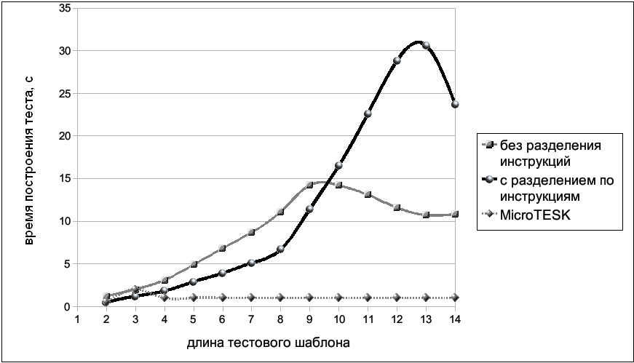
Апробация
увеличили допустимый размер шаблонов
(было 2-3, стало 8-10)
Notes:
(АП) Почему у MicroTESKa линия продолжается дальше 3?
Как объясняется понижение кривой после максимума?
(ЕК) это скрытый слайд.

Slide 22
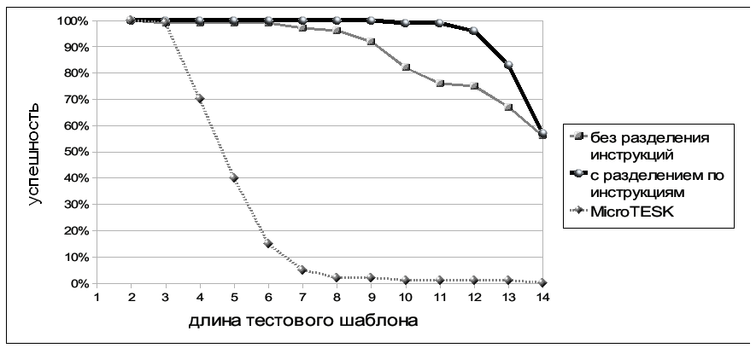
Апробация
увеличили допустимый размер шаблонов
(было 2-3, стало 8-10)
Notes:
(ЕК) это скрытый слайд – следующий является его копией

Slide 23
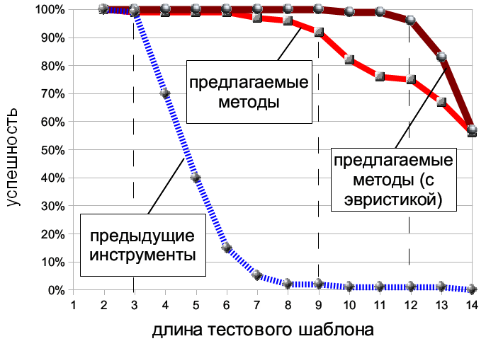
Апробация
среднее время построения
одного теста – 1-30с.
решатель уравнений внешний (Z3)
увеличение допустимого размера шаблонов
(было 2-3, стало 8-10)
Notes:
(АП) Какова причина неупешности в новых методах – не хватает времени/памяти, или вообще нельзя построить, или просто в сложном случае построить не удается?
(ЕК) MicroTESK: в сложном случае не удается построить

Slide 24

Апробация
описания
инструкций
(xml)
~100стр.
на инструкцию
~1000стр.
связь с
MicroTESK,
конструктор
текстов asm
(Java)
существующая
среда
MicroTESK
(генерирует
шаблоны)
100-500стр.
синт.анал.xml,
генер.ур-ний
(ruby)
ур-ния
(smt)
~2000стр.
тесты
(asm)

Slide 25
Где предложенные методы работают
многоуровневая кэш-память
обращение в память с / без виртуальной памяти
сквозная запись / отложенная запись
доп.условия на строки кэш-памяти
virtually indexed кэш-память
virtually tagged кэш-память
Notes:
(ЕК) хочется оставить именительный падеж – может быть убрать фразу «Они позволяют описать» ?

Slide 26
Где эти методы НЕ работают
псевдослучайное вытеснение
псевдослучайный выбор таблиц в инструкции
временные ограничения (длительности, зависимости от скорости выполнения)
циклические действия (например, sqrt)
кэш-память инструкций
«совместная» кэш-память
но и тестирование, нацеленное на эти особенности, надо проводить иначе
Notes:
(АП) Хотелось бы разобраться в каждом случае
(ЕК) в рамках одного слайда?

Slide 27
Результаты
модель состояния, описывающая характеристики блоков MMU в едином виде («таблицы»)
модель описания инструкций в виде соотношений битовых строк и обращений к «таблицам»
методы построения разрешаемых ограничений, сводящие шаблон к уравнениям над битовыми строками, без описания изменений состояния MMU
методы описания стратегий вытеснения c помощью уравнений над битовыми строками и ограничениями сумм бит

Slide 28
Публикации
1. статья в «Программировании»
[из списка ВАК]
2. статья в «Вычислительных методах и программировании»
3-4. статьи на SYRCoSE-2008 и 2009
5. статья на EWDTS-2009
6-7. статьи в сборниках трудов ИСП РАН (т.15, 17)
Notes:
(ЕК) сделал такую нумерацию – так можно?
препринт не готов, Саша буксует

